Slide 1
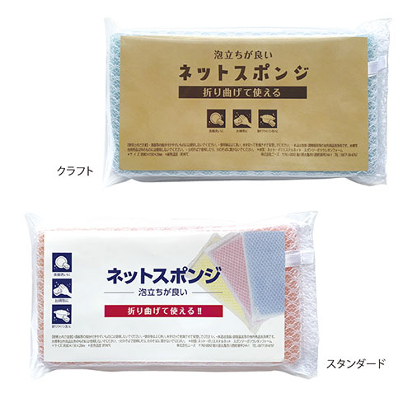
【提案書】
オリジナルネットスポンジ
特徴
食器を傷つけない、ポリエステル・ポリウレタン素材によるソフトな手触りのスポンジです。泡立ちも良く、折り曲げて使えるので、食器の内側や角部分の汚れもしっかり落とせます。
納期
納期スペース
仕様
素材：ポリエステル、ポリウレタン
サイズ：W150×D80×H20mm
包装：本体＋既製ラベル／OP袋入
備考：印刷：オフセット印刷
お見積
お見積りスペース

